Slide 1
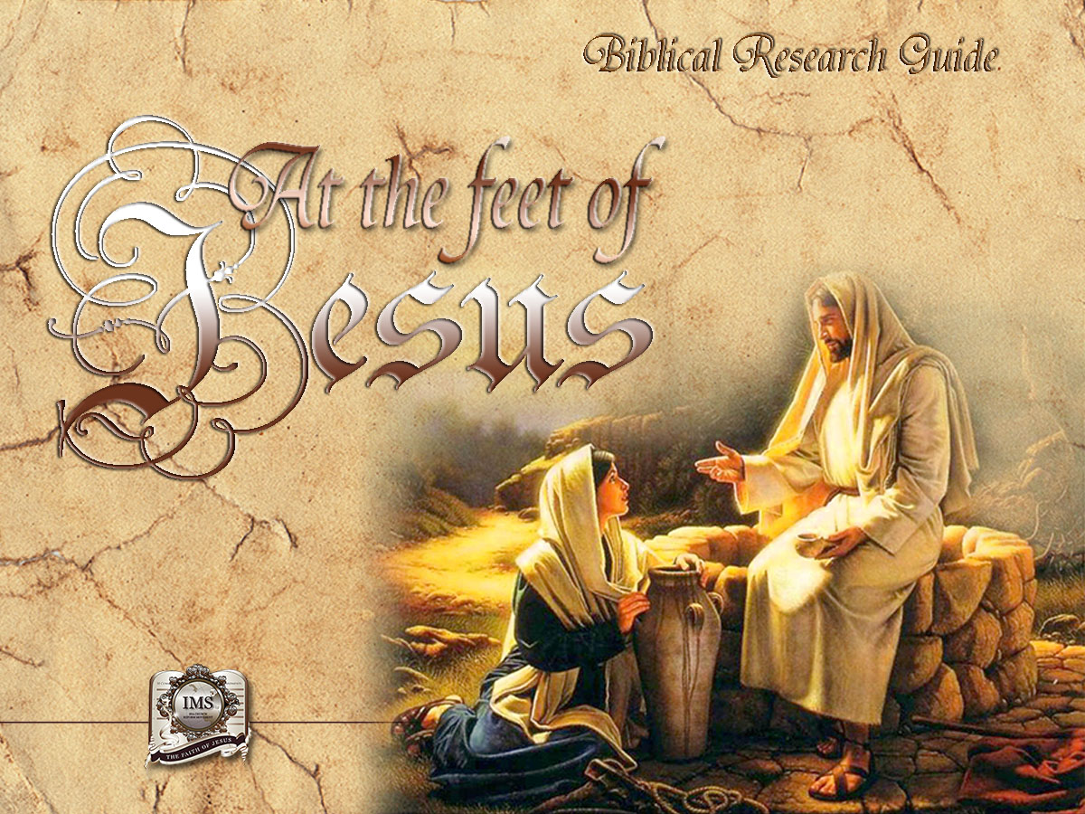

General Conference
Multimedia Department

Slide 2

A moment of prayer…
Notes:
A MOMENT OF PRAYER

Slide 3
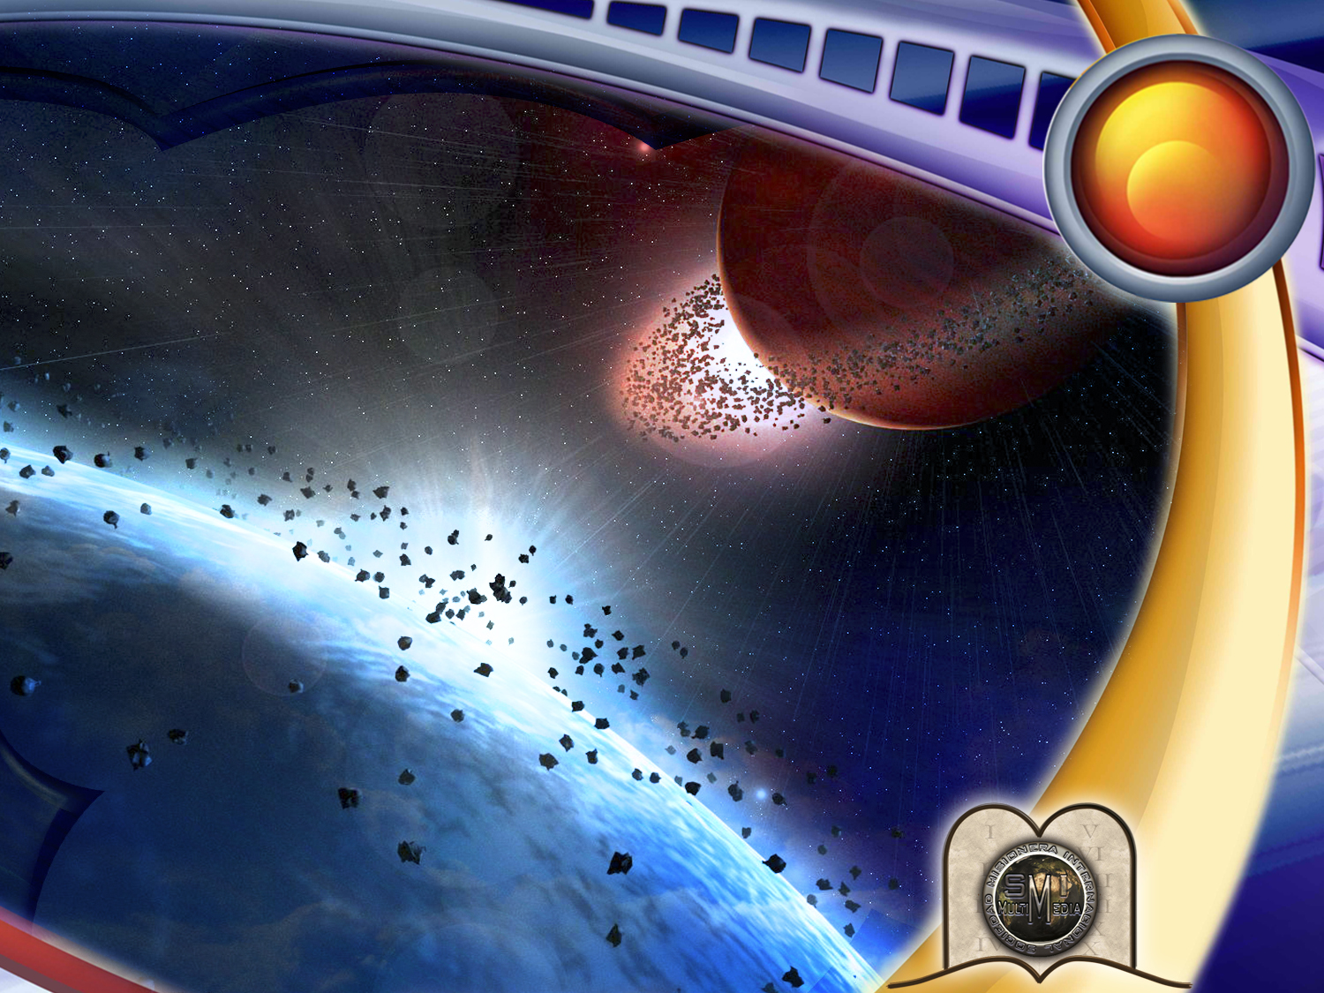
9
THE greatest EVENT OF the THIRD MILLENNIUM
Notes:
Chapter 9
THE GREATEST EVENT OF THE THIRD MILLENNIUM
The world lives in expectation of what will happen in the new millennium. What will it bring? Will it be the decline of humanity or the beginning of a new age?
Will we die annihilated by hunger, pollution, or a universal cataclysm, or we will enjoy greater well-being in a world increasingly better programmed by technology invented by man?
Is there any hope of salvation? Or, will the world be destroyed by a nuclear war? What awaits our children? What does the twenty- first century bring us?
Space science has achieved great accomplishments. Man has managed to land on the moon, live on a space station, place numerous satellites in orbit and send probes to distant planets, but he is unprepared for the greatest invasion of space ever imagined or for an impressive trip to the stars. What does the Bible say about this?
The world will not end with a nuclear war. Jesus Christ will intervene in human affairs at His second coming.
Since man’s fall, pain, suffering, and death were introduced, but so was a promise of a coming Saviour. The Saviour was expected for 4,000 years. The message was: “HE IS COMING.”
333 Bible prophecies described His first coming in numerous details, and they were all mathematically fulfilled.

Slide 4

A
MILLENNIAL HOPE
Notes:
A MILLENNIAL HOPE

Slide 5
What did Jesus Christ Himself promise?
Notes:
1. What did Jesus Christ Himself promise?

Slide 6
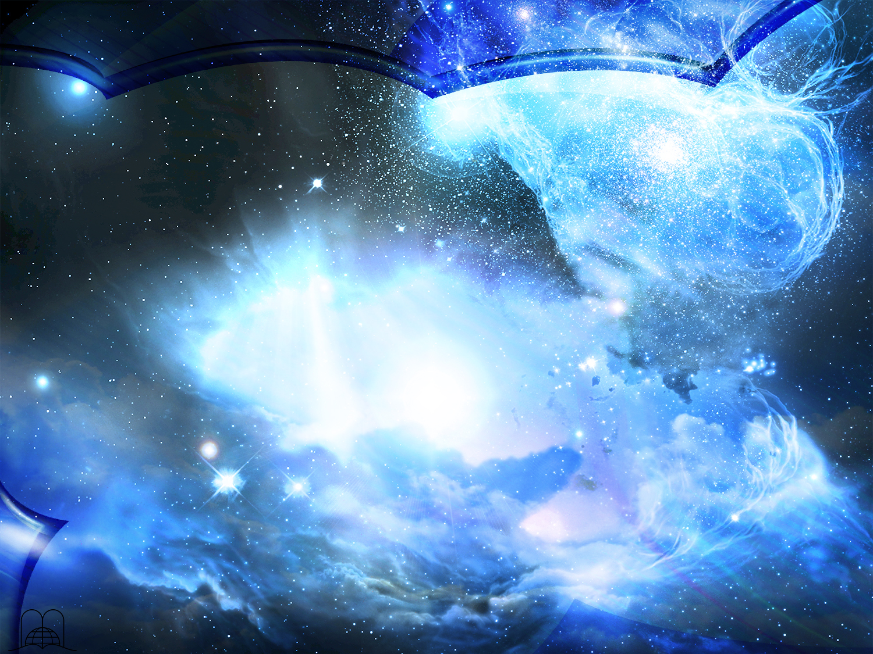
John 14:1-3
“Let not your heart be troubled: ye believe in God, believe also in me.
In my Father's house are many mansions: if it were not so, I would have told you. I go to prepare a place for you.
And if I go and prepare a place for you,
I will come again, and receive you unto myself; that where I am, there ye may be also.”
Notes:
“Let not your heart be troubled: ye believe in God, believe also in me.
In my Father's house are many mansions: if it were not so, I would have told you. I go to prepare a place for you.
And if I go and prepare a place for you, I will come again, and receive you unto myself; that where I am, there ye may be also.”
John 14:1-3

Slide 7
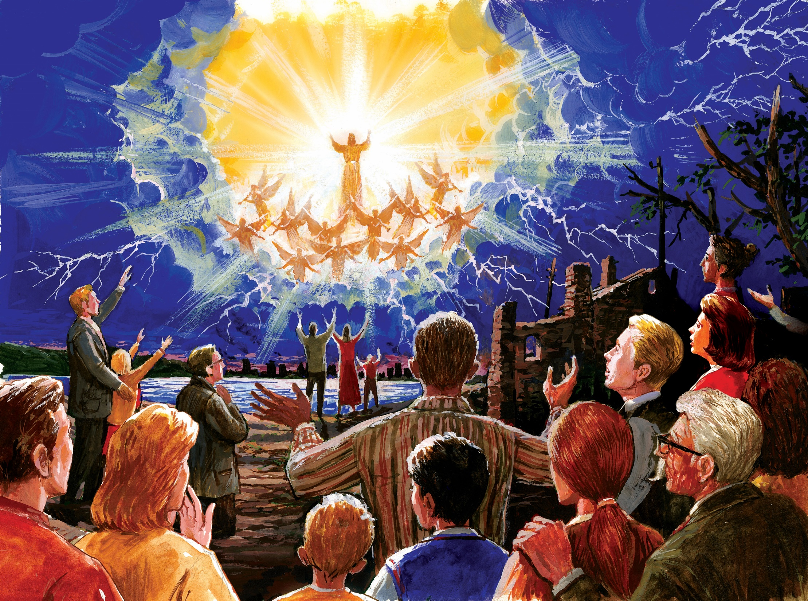
Notes:
Now the message is, "He is coming back."

Slide 8
How was that message considered by millions of Christians throughout the centuries?
Notes:
2. How was that message considered by millions of Christians throughout the centuries?

Slide 9

Titus 2:13
“Looking for that blessed hope,
and the glorious appearing of the great God and our Saviour Jesus Christ.”
Notes:
“Looking for that blessed hope, and the glorious appearing of the great God and our Saviour Jesus Christ.”
Titus 2:13
a) Enoch, the seventh after Adam, proclaimed it. (Jude 14)

Slide 10

His second coming is mentioned about 2,500 times in the Scriptures.
The many predicted signals prove that this event is more Close to what we think.
Notes:
His second coming is mentioned about 2,500 times in the Scriptures.
Near the city of Tokyo, there is a famous volcano called Fujiyama. Its presence is so imposing and beautiful that it appears in every single painting made by a Japanese artist, either as a background or as the main subject. It is always there as an integral part of the picture.
>The same thing is true of Jesus Christ, He appears everywhere in the Scriptures.
b)The many predicted signals prove that this event is more closer then what we think. A missionary who lives in Argentina once told us that before leaving for Europe on a missionary trip, his four-year-old daughter asked him:
» "Daddy, When are you coming back?" To which he answered:
- "When the cherries are ripe."
It was winter, and the trees were bare. The little girl would go out to the garden every day and check if the cherry tree had flowers. '
One day the tree began to blossom, and not long afterward it yielded fruit. Every time the child discovered a new cherry she would go into the house and report it excitedly to her mother.
Finally the cherries started to get a reddish tint.
- "Daddy is coming! Daddy is coming!" announced the little girl.
At last her father arrived, and as soon as he walked into the house, his little girl took him to the backyard to pick cherries.
There was a sign of his return, and she was sure that promise would be fulfilled.

Slide 11
Why will Jesus return?
Notes:
3. Why will Jesus return?

Slide 12
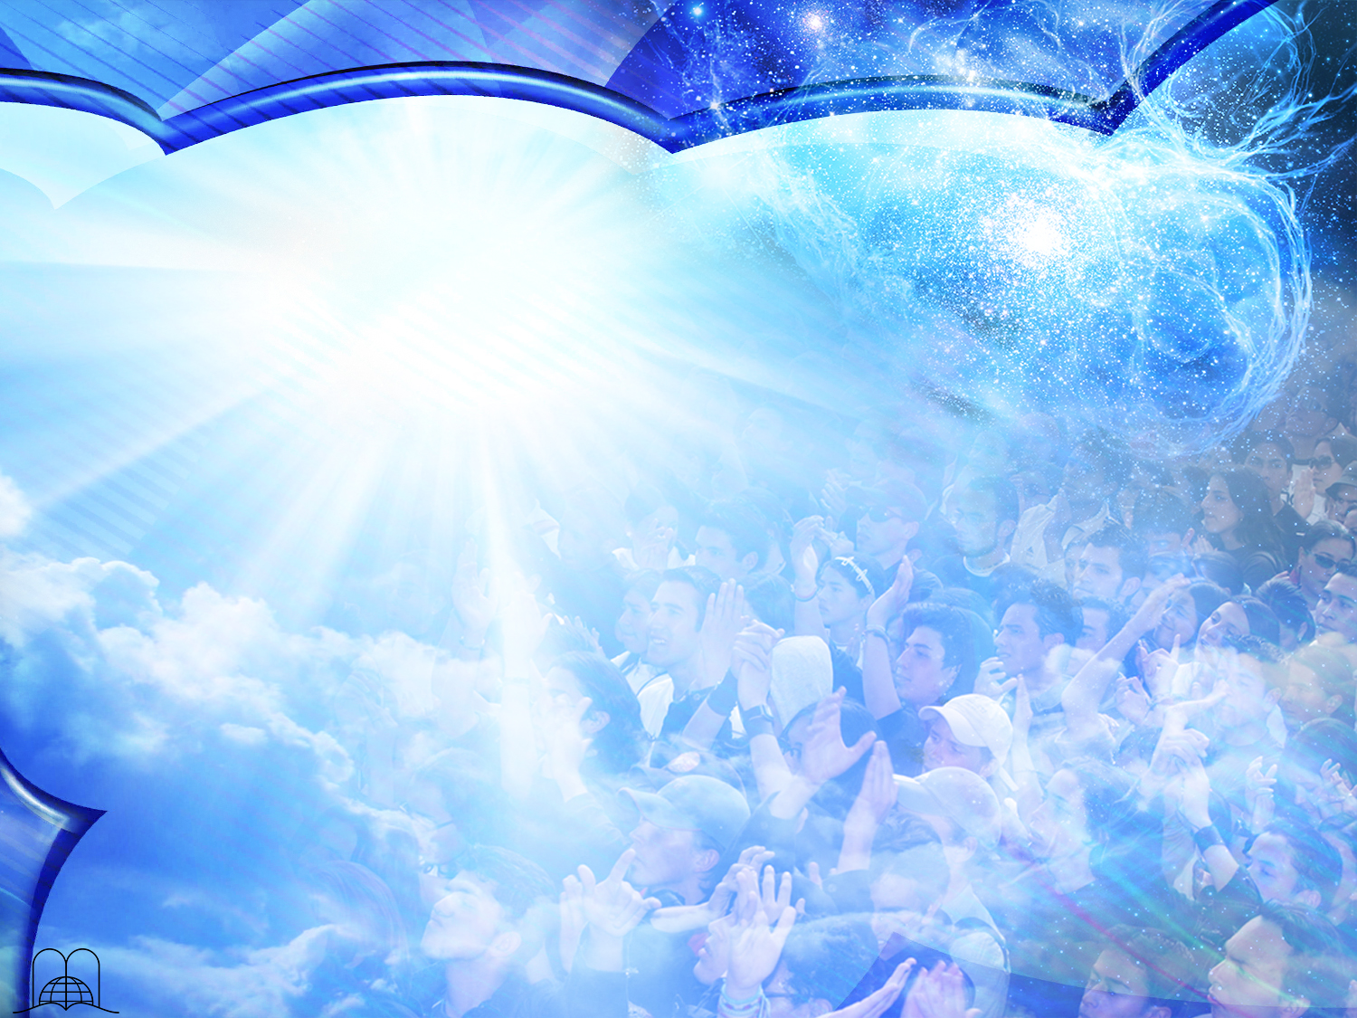
WHY WILL JESUS RETURN?
JUZGAR A LA HUMANIDAD
DESTRUIR A LOS MALOS
PONER FIN AL DOLOR
HACERNOS CIUDADANOS DE UN MUNDO MEJOR
TO SAVE US
“y a vosotros que sois atribulados, daros reposo con nosotros, cuando se manifieste el Señor Jesús desde el cielo con los ángeles de su poder, en llama de fuego, para dar retribución a los que no conocieron a Dios, ni obedecen al evangelio de nuestro Señor Jesucristo; los cuales sufrirán pena de eterna perdición, excluidos de la presencia del Señor y de la gloria de su poder.”
“Decid a los de corazón apocado: Esforzaos, no temáis; he aquí que vuestro Dios viene con retribución, con pago; Dios mismo vendrá, y os salvará.
Entonces los ojos de los ciegos serán abiertos, y los oídos de los sordos se abrirán.
Entonces el cojo saltará como un ciervo, y cantará la lengua del mudo…”
“So Christ was once offered to bear the sins of many; and unto them that look for him shall he appear the second time without sin unto salvation.”
“Delante de Jehová que vino; Porque vino a juzgar la tierra. Juzgará al mundo con justicia, Y a los pueblos con su verdad.”
“Mas nuestra ciudadanía está en los cielos, de donde también esperamos al Salvador, al Señor Jesucristo; el cual transformará el cuerpo de la humillación nuestra, para que sea semejante al cuerpo de la gloria suya, por el poder con el cual puede también sujetar a sí mismo todas las cosas.”
Hebrews 9:28
2 Tesalonicenses 1:7-9
Filipenses 3:20-21
Isaías 35:4-6 p.p
Salmos 96:13
Notes:
TO SAVE US
“So Christ was once offered to bear the sins of many; and unto them that look for him shall he appear the second time without sin unto salvation.”
Hebrews 9:28

Slide 13
WHY WILL JESUS RETURN?
JUZGAR A LA HUMANIDAD
DESTRUIR A LOS MALOS
HACERNOS CIUDADANOS DE UN MUNDO MEJOR
VIENE PARA SALVARNOS
TO END HUMAN SUFFERING
“y a vosotros que sois atribulados, daros reposo con nosotros, cuando se manifieste el Señor Jesús desde el cielo con los ángeles de su poder, en llama de fuego, para dar retribución a los que no conocieron a Dios, ni obedecen al evangelio de nuestro Señor Jesucristo; los cuales sufrirán pena de eterna perdición, excluidos de la presencia del Señor y de la gloria de su poder.”
“Say to them that are of a fearful heart, Be strong, fear not: behold, your God will come with vengeance, even God with a recompence; he will come and save you.
Then the eyes of the blind shall be opened, and the ears of the deaf shall be unstopped.
Then shall the lame man leap as an hart, and the tongue of the dumb sing…”
“Así también Cristo fue ofrecido una sola vez para llevar los pecados de muchos; y aparecerá por segunda vez, sin relación con el pecado, para salvar a los que le esperan.”
“Delante de Jehová que vino; Porque vino a juzgar la tierra. Juzgará al mundo con justicia, Y a los pueblos con su verdad.”
“Mas nuestra ciudadanía está en los cielos, de donde también esperamos al Salvador, al Señor Jesucristo; el cual transformará el cuerpo de la humillación nuestra, para que sea semejante al cuerpo de la gloria suya, por el poder con el cual puede también sujetar a sí mismo todas las cosas.”
Hebreos 9:28
2 Tesalonicenses 1:7-9
Filipenses 3:20-21
Isaiah 35:4-6
Salmos 96:13
Notes:
b) To end human suffering
“Say to them that are of a fearful heart, Be strong, fear not: behold, your God will come with vengeance, even God with a recompence; he will come and save you.
Then the eyes of the blind shall be opened, and the ears of the deaf shall be unstopped.
Then shall the lame man leap as an hart, and the tongue of the dumb sing…”
Isaiah 35:4-6

Slide 14
WHY WILL JESUS RETURN?
JUZGAR A LA HUMANIDAD
DESTRUIR A LOS MALOS
PONER FIN AL DOLOR
TO MAKE US CITIZENS OF A BETTER WORLD
VIENE PARA SALVARNOS
“y a vosotros que sois atribulados, daros reposo con nosotros, cuando se manifieste el Señor Jesús desde el cielo con los ángeles de su poder, en llama de fuego, para dar retribución a los que no conocieron a Dios, ni obedecen al evangelio de nuestro Señor Jesucristo; los cuales sufrirán pena de eterna perdición, excluidos de la presencia del Señor y de la gloria de su poder.”
“Decid a los de corazón apocado: Esforzaos, no temáis; he aquí que vuestro Dios viene con retribución, con pago; Dios mismo vendrá, y os salvará.
Entonces los ojos de los ciegos serán abiertos, y los oídos de los sordos se abrirán.
Entonces el cojo saltará como un ciervo, y cantará la lengua del mudo…”
“Así también Cristo fue ofrecido una sola vez para llevar los pecados de muchos; y aparecerá por segunda vez, sin relación con el pecado, para salvar a los que le esperan.”
“Delante de Jehová que vino; Porque vino a juzgar la tierra. Juzgará al mundo con justicia, Y a los pueblos con su verdad.”
“For our conversation is in heaven; from whence also we look for the Saviour, the Lord Jesus Christ:
Who shall change our vile body, that it may be fashioned like unto his glorious body, according to the working whereby he is able even to subdue all things unto himself.”
Hebreos 9:28
2 Tesalonicenses 1:7-9
Philippians 3:20-21
Isaías 35:4-6 p.p
Salmos 96:13
Notes:
c) TO MAKE US CITIZENS OF A BETTER WORLD.
“For our conversation is in heaven; from whence also we look for the Saviour, the Lord Jesus Christ:
Who shall change our vile body, that it may be fashioned like unto his glorious body, according to the working whereby he is able even to subdue all things unto himself.”
Philippians 3:20-21

Slide 15
WHY WILL JESUS RETURN?
TO JUDGE HUMANITY
DESTRUIR A LOS MALOS
PONER FIN AL DOLOR
HACERNOS CIUDADANOS DE UN MUNDO MEJOR
VIENE PARA SALVARNOS
“y a vosotros que sois atribulados, daros reposo con nosotros, cuando se manifieste el Señor Jesús desde el cielo con los ángeles de su poder, en llama de fuego, para dar retribución a los que no conocieron a Dios, ni obedecen al evangelio de nuestro Señor Jesucristo; los cuales sufrirán pena de eterna perdición, excluidos de la presencia del Señor y de la gloria de su poder.”
“Decid a los de corazón apocado: Esforzaos, no temáis; he aquí que vuestro Dios viene con retribución, con pago; Dios mismo vendrá, y os salvará.
Entonces los ojos de los ciegos serán abiertos, y los oídos de los sordos se abrirán.
Entonces el cojo saltará como un ciervo, y cantará la lengua del mudo…”
“Así también Cristo fue ofrecido una sola vez para llevar los pecados de muchos; y aparecerá por segunda vez, sin relación con el pecado, para salvar a los que le esperan.”
“Before the Lord: for he cometh, for he cometh to judge the earth: he shall judge the world with righteousness, and the people with his truth.”
“Mas nuestra ciudadanía está en los cielos, de donde también esperamos al Salvador, al Señor Jesucristo; el cual transformará el cuerpo de la humillación nuestra, para que sea semejante al cuerpo de la gloria suya, por el poder con el cual puede también sujetar a sí mismo todas las cosas.”
Hebreos 9:28
2 Tesalonicenses 1:7-9
Filipenses 3:20-21
Isaías 35:4-6 p.p
Psalm 96:13
Notes:
d) TO JUDGE HUMANITY
“Before the Lord: for he cometh, for he cometh to judge the earth: he shall judge the world with righteousness, and the people with his truth.”
Psalm 96:13

Slide 16
WHY WILL JESUS RETURN?
JUZGAR A LA HUMANIDAD
TO DESTROY THE WICKED
PONER FIN AL DOLOR
HACERNOS CIUDADANOS DE UN MUNDO MEJOR
VIENE PARA SALVARNOS
“And to you who are troubled rest with us, when the Lord Jesus shall be revealed from heaven with his mighty angels,
In flaming fire taking vengeance on them that know not God, and that obey not the gospel of our Lord Jesus Christ:
Who shall be punished with everlasting destruction from the presence of the Lord, and from the glory of his power”
“Decid a los de corazón apocado: Esforzaos, no temáis; he aquí que vuestro Dios viene con retribución, con pago; Dios mismo vendrá, y os salvará.
Entonces los ojos de los ciegos serán abiertos, y los oídos de los sordos se abrirán.
Entonces el cojo saltará como un ciervo, y cantará la lengua del mudo…”
“Así también Cristo fue ofrecido una sola vez para llevar los pecados de muchos; y aparecerá por segunda vez, sin relación con el pecado, para salvar a los que le esperan.”
“Delante de Jehová que vino; Porque vino a juzgar la tierra. Juzgará al mundo con justicia, Y a los pueblos con su verdad.”
“Mas nuestra ciudadanía está en los cielos, de donde también esperamos al Salvador, al Señor Jesucristo; el cual transformará el cuerpo de la humillación nuestra, para que sea semejante al cuerpo de la gloria suya, por el poder con el cual puede también sujetar a sí mismo todas las cosas.”
Hebreos 9:28
2 Thessalonians 1:7-9
Filipenses 3:20-21
Isaías 35:4-6 p.p
Salmos 96:13
Notes:
e) TO DESTROY THE WICKED
“And to you who are troubled rest with us, when the Lord Jesus shall be revealed from heaven with his mighty angels,
In flaming fire taking vengeance on them that know not God, and that obey not the gospel of our Lord Jesus Christ:
Who shall be punished with everlasting destruction from the presence of the Lord, and from the glory of his power”
2 Thessalonians 1:7-9

Slide 17
HOW WILL JESUS COME?
Notes:
HOW WILL JESUS COME?

Slide 18
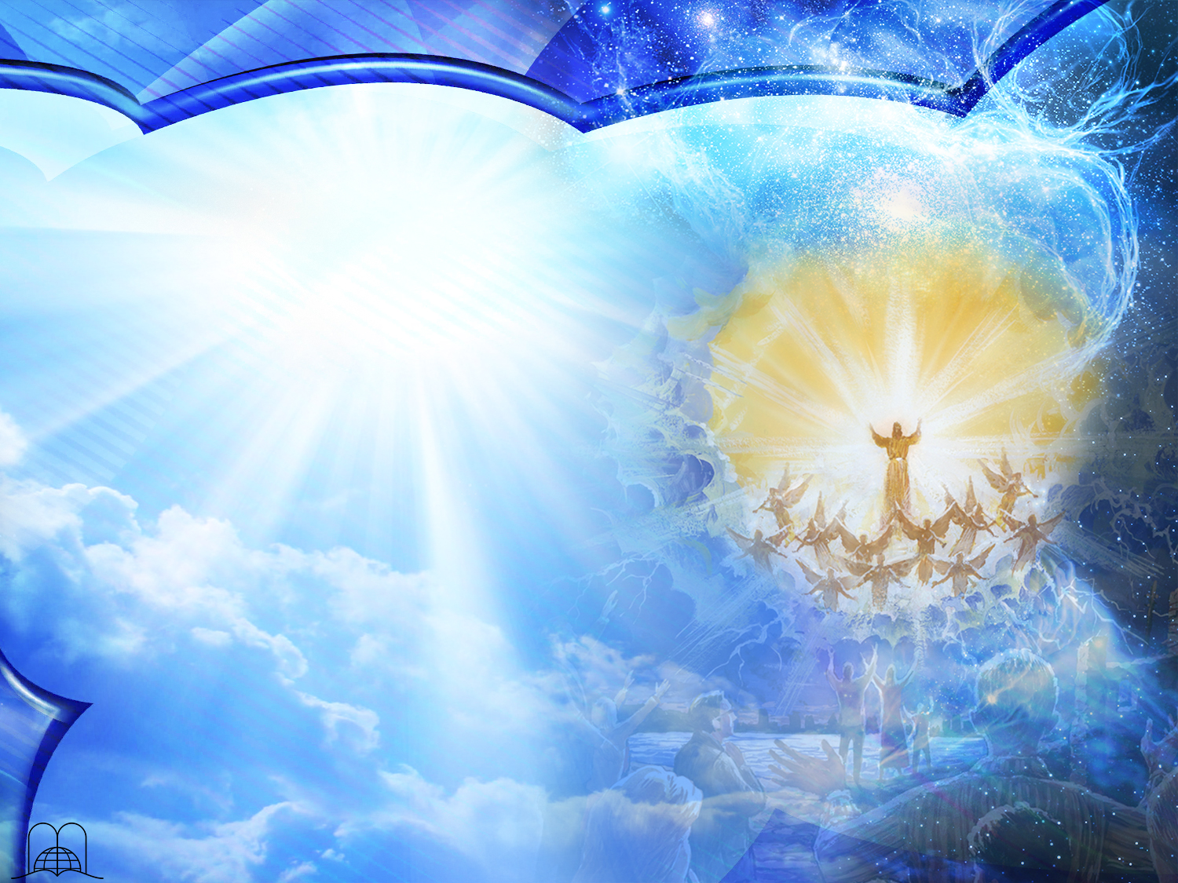
HOW WILL JESUS COME?
VISIBLE Y TANGIBLE
EN FORMA VISIBLE
EN FORMA UNIVERSAL
CON TODOS SUS ÁNGELES
EN FORMA AUDIBLE
IN A HUMAN APPEARANCE
"Mientras ellos aún hablaban de estas cosas, Jesús se puso en medio de ellos, y les dijo: Paz a vosotros.
Entonces, espantados y atemorizados, pensaban que veían espíritu.
Pero él les dijo: ¿Por qué estáis turbados, y vienen a vuestro corazón estos pensamientos?
Mirad mis manos y mis pies, que yo mismo soy; palpad, y ved; porque un espíritu no tiene carne ni huesos, como veis que yo tengo.
Y diciendo esto, les mostró las manos y los pies."
"And when he had spoken these things, while they beheld, he was taken up; and a cloud received him out of their sight. And while they looked stedfastly toward heaven as he went up, behold, two men stood by them in white apparel; Which also said, Ye men of Galilee, why stand ye gazing up into heaven? this same Jesus, which is taken up from you into heaven, shall so come in like manner as ye have seen him go into heaven"
"Por lo cual os decimos esto en palabra del Señor: que nosotros que vivimos, que habremos quedado hasta la venida del Señor, no precederemos a los que durmieron.
Porque el Señor mismo con voz de mando, con voz de arcángel, y con trompeta de Dios, descenderá del cielo; y los muertos en Cristo resucitarán primero."
"Así que si os dijeren: Mirad, está en el desierto, no salgáis; o mirad, está en los aposentos, no lo creáis. Porque como el relámpago que sale del oriente y se muestra hasta el occidente, así será también la venida del Hijo del Hombre."
"He aquí que viene con las nubes, y todo ojo le verá, y los que le traspasaron; y todos los linajes de la tierra harán lamentación por él. Sí, amén."
"Cuando el Hijo del Hombre venga en su gloria, y todos los santos ángeles con él, entonces se sentará en su trono de gloria."
1 Tesalonicenses 4:15-16
Lucas 24:36-40
Mateo 24:26-27
Acts 1:9-11
Apocalipsis 1:7
Mateo 25:31
Notes:
How will Jesus come?
IN A HUMAN APPEARANCE
"And when he had spoken these things, while they beheld, he was taken up; and a cloud received him out of their sight.
And while they looked stedfastly toward heaven as he went up, behold, two men stood by them in white apparel;
Which also said, Ye men of Galilee, why stand ye gazing up into heaven? this same Jesus, which is taken up from you into heaven, shall so come in like manner as ye have seen him go into heaven"
Acts 1:9-11

Slide 19
HOW WILL JESUS COME?
VISIBLE AND TANGIBLE
EN FORMA VISIBLE
EN FORMA UNIVERSAL
CON TODOS SUS ÁNGELES
EN FORMA AUDIBLE
EN FORMA PERSONAL
"Y habiendo dicho estas cosas, viéndolo ellos, fue alzado, y le recibió una nube que le ocultó de sus ojos.
Y estando ellos con los ojos puestos en el cielo, entre tanto que él se iba, he aquí se pusieron junto a ellos dos varones con vestiduras blancas, los cuales también les dijeron: Varones galileos, ¿por qué estáis mirando al cielo? Este mismo Jesús, que ha sido tomado de vosotros al cielo, así vendrá como le habéis visto ir al cielo."
"Por lo cual os decimos esto en palabra del Señor: que nosotros que vivimos, que habremos quedado hasta la venida del Señor, no precederemos a los que durmieron.
Porque el Señor mismo con voz de mando, con voz de arcángel, y con trompeta de Dios, descenderá del cielo; y los muertos en Cristo resucitarán primero."
"Así que si os dijeren: Mirad, está en el desierto, no salgáis; o mirad, está en los aposentos, no lo creáis. Porque como el relámpago que sale del oriente y se muestra hasta el occidente, así será también la venida del Hijo del Hombre."
"And as they thus spake, Jesus himself stood in the midst of them, and saith unto them, Peace be unto you.
But they were terrified and affrighted, and supposed that they had seen a spirit. And he said unto them, Why are ye troubled? and why do thoughts arise in your hearts?
Behold my hands and my feet, that it is I myself: handle me, and see; for a spirit hath not flesh and bones, as ye see me have. And when he had thus spoken, he shewed them his hands and his feet.”
"He aquí que viene con las nubes, y todo ojo le verá, y los que le traspasaron; y todos los linajes de la tierra harán lamentación por él. Sí, amén."
"Cuando el Hijo del Hombre venga en su gloria, y todos los santos ángeles con él, entonces se sentará en su trono de gloria."
1 Tesalonicenses 4:15-16
Luke 24:36-40
Mateo 24:26-27
Hechos 1:9-11
Apocalipsis 1:7
Mateo 25:31
Notes:
5. Was the resurrected Christ visible and tangible?
VISIBLE AND TANGIBLE
"And as they thus spake, Jesus himself stood in the midst of them, and saith unto them, Peace be unto you.
But they were terrified and affrighted, and supposed that they had seen a spirit.
And he said unto them, Why are ye troubled? and why do thoughts arise in your hearts?
Behold my hands and my feet, that it is I myself: handle me, and see; for a spirit hath not flesh and bones, as ye see me have.
And when he had thus spoken, he shewed them his hands and his feet.”
Luke 24:36-40

Slide 20
HOW WILL JESUS COME?
WITH POWER AND GREAT GLORY
EN FORMA VISIBLE
EN FORMA UNIVERSAL
CON TODOS SUS ÁNGELES
EN FORMA AUDIBLE
EN FORMA PERSONAL
"And then shall appear the sign of the Son of man in heaven: and then shall all the tribes of the earth mourn, and they shall see the Son of man coming in the clouds of heaven with power and great glory.”
"Y habiendo dicho estas cosas, viéndolo ellos, fue alzado, y le recibió una nube que le ocultó de sus ojos.
Y estando ellos con los ojos puestos en el cielo, entre tanto que él se iba, he aquí se pusieron junto a ellos dos varones con vestiduras blancas, los cuales también les dijeron: Varones galileos, ¿por qué estáis mirando al cielo? Este mismo Jesús, que ha sido tomado de vosotros al cielo, así vendrá como le habéis visto ir al cielo."
"Por lo cual os decimos esto en palabra del Señor: que nosotros que vivimos, que habremos quedado hasta la venida del Señor, no precederemos a los que durmieron.
Porque el Señor mismo con voz de mando, con voz de arcángel, y con trompeta de Dios, descenderá del cielo; y los muertos en Cristo resucitarán primero."
"Así que si os dijeren: Mirad, está en el desierto, no salgáis; o mirad, está en los aposentos, no lo creáis. Porque como el relámpago que sale del oriente y se muestra hasta el occidente, así será también la venida del Hijo del Hombre."
"He aquí que viene con las nubes, y todo ojo le verá, y los que le traspasaron; y todos los linajes de la tierra harán lamentación por él. Sí, amén."
"Cuando el Hijo del Hombre venga en su gloria, y todos los santos ángeles con él, entonces se sentará en su trono de gloria."
1 Tesalonicenses 4:15-16
Mateo 24:26-27
Matthew 24:30
Hechos 1:9-11
Apocalipsis 1:7
Mateo 25:31
Notes:
How else will He come?
WITH POWER AND GREAT GLORY
"And then shall appear the sign of the Son of man in heaven: and then shall all the tribes of the earth mourn, and they shall see the Son of man coming in the clouds of heaven with power and great glory.”
Matthew 24:30

Slide 21
HOW WILL JESUS COME?
VISIBLE Y TANGIBLE
VISIBLE
EN FORMA UNIVERSAL
CON TODOS SUS ÁNGELES
EN FORMA AUDIBLE
EN FORMA PERSONAL
"Mientras ellos aún hablaban de estas cosas, Jesús se puso en medio de ellos, y les dijo: Paz a vosotros.
Entonces, espantados y atemorizados, pensaban que veían espíritu.
Pero él les dijo: ¿Por qué estáis turbados, y vienen a vuestro corazón estos pensamientos?
Mirad mis manos y mis pies, que yo mismo soy; palpad, y ved; porque un espíritu no tiene carne ni huesos, como veis que yo tengo.
Y diciendo esto, les mostró las manos y los pies."
"Y habiendo dicho estas cosas, viéndolo ellos, fue alzado, y le recibió una nube que le ocultó de sus ojos.
Y estando ellos con los ojos puestos en el cielo, entre tanto que él se iba, he aquí se pusieron junto a ellos dos varones con vestiduras blancas, los cuales también les dijeron: Varones galileos, ¿por qué estáis mirando al cielo? Este mismo Jesús, que ha sido tomado de vosotros al cielo, así vendrá como le habéis visto ir al cielo."
"Por lo cual os decimos esto en palabra del Señor: que nosotros que vivimos, que habremos quedado hasta la venida del Señor, no precederemos a los que durmieron.
Porque el Señor mismo con voz de mando, con voz de arcángel, y con trompeta de Dios, descenderá del cielo; y los muertos en Cristo resucitarán primero."
"Así que si os dijeren: Mirad, está en el desierto, no salgáis; o mirad, está en los aposentos, no lo creáis. Porque como el relámpago que sale del oriente y se muestra hasta el occidente, así será también la venida del Hijo del Hombre."
"Behold, he cometh with clouds; and every eye shall see him, and they also which pierced him: and all kindreds of the earth shall wail because of him. Even so, Amen.”
"Cuando el Hijo del Hombre venga en su gloria, y todos los santos ángeles con él, entonces se sentará en su trono de gloria."
1 Tesalonicenses 4:15-16
Lucas 24:36-40
Mateo 24:26-27
Hechos 1:9-11
Revelation 1:7
Mateo 25:31
Notes:
¿How will they see Him?
In a visible manner
"Behold, he cometh with clouds; and every eye shall see him, and they also which pierced him: and all kindreds of the earth shall wail because of him. Even so, Amen.”
Revelation 1:7

Slide 22
HOW WILL JESUS COME?
VISIBLE Y TANGIBLE
EN FORMA VISIBLE
IN A UNIVERSAL WAY
CON TODOS SUS ÁNGELES
EN FORMA AUDIBLE
EN FORMA PERSONAL
"Mientras ellos aún hablaban de estas cosas, Jesús se puso en medio de ellos, y les dijo: Paz a vosotros.
Entonces, espantados y atemorizados, pensaban que veían espíritu.
Pero él les dijo: ¿Por qué estáis turbados, y vienen a vuestro corazón estos pensamientos?
Mirad mis manos y mis pies, que yo mismo soy; palpad, y ved; porque un espíritu no tiene carne ni huesos, como veis que yo tengo.
Y diciendo esto, les mostró las manos y los pies."
"Y habiendo dicho estas cosas, viéndolo ellos, fue alzado, y le recibió una nube que le ocultó de sus ojos.
Y estando ellos con los ojos puestos en el cielo, entre tanto que él se iba, he aquí se pusieron junto a ellos dos varones con vestiduras blancas, los cuales también les dijeron: Varones galileos, ¿por qué estáis mirando al cielo? Este mismo Jesús, que ha sido tomado de vosotros al cielo, así vendrá como le habéis visto ir al cielo."
"Por lo cual os decimos esto en palabra del Señor: que nosotros que vivimos, que habremos quedado hasta la venida del Señor, no precederemos a los que durmieron.
Porque el Señor mismo con voz de mando, con voz de arcángel, y con trompeta de Dios, descenderá del cielo; y los muertos en Cristo resucitarán primero."
"Wherefore if they shall say unto you, Behold, he is in the desert; go not forth: behold, he is in the secret chambers; believe it not.
For as the lightning cometh out of the east, and shineth even unto the west; so shall also the coming of the Son of man be.”
"He aquí que viene con las nubes, y todo ojo le verá, y los que le traspasaron; y todos los linajes de la tierra harán lamentación por él. Sí, amén."
"Cuando el Hijo del Hombre venga en su gloria, y todos los santos ángeles con él, entonces se sentará en su trono de gloria."
1 Tesalonicenses 4:15-16
Matthew 24:26-27
Lucas 24:36-40
Hechos 1:9-11
Apocalipsis 1:7
Mateo 25:31
Notes:
(7. How many will see Him?)
IN A UNIVERSAL WAY
"Wherefore if they shall say unto you, Behold, he is in the desert; go not forth: behold, he is in the secret chambers; believe it not.
For as the lightning cometh out of the east, and shineth even unto the west; so shall also the coming of the Son of man be.”
Matthew 24:26-27

Slide 23
HOW WILL JESUS COME?
VISIBLE Y TANGIBLE
EN FORMA VISIBLE
EN FORMA UNIVERSAL
WITH ALL HIS ANGELS
EN FORMA AUDIBLE
EN FORMA PERSONAL
"Mientras ellos aún hablaban de estas cosas, Jesús se puso en medio de ellos, y les dijo: Paz a vosotros.
Entonces, espantados y atemorizados, pensaban que veían espíritu.
Pero él les dijo: ¿Por qué estáis turbados, y vienen a vuestro corazón estos pensamientos?
Mirad mis manos y mis pies, que yo mismo soy; palpad, y ved; porque un espíritu no tiene carne ni huesos, como veis que yo tengo.
Y diciendo esto, les mostró las manos y los pies."
"Y habiendo dicho estas cosas, viéndolo ellos, fue alzado, y le recibió una nube que le ocultó de sus ojos.
Y estando ellos con los ojos puestos en el cielo, entre tanto que él se iba, he aquí se pusieron junto a ellos dos varones con vestiduras blancas, los cuales también les dijeron: Varones galileos, ¿por qué estáis mirando al cielo? Este mismo Jesús, que ha sido tomado de vosotros al cielo, así vendrá como le habéis visto ir al cielo."
"Por lo cual os decimos esto en palabra del Señor: que nosotros que vivimos, que habremos quedado hasta la venida del Señor, no precederemos a los que durmieron.
Porque el Señor mismo con voz de mando, con voz de arcángel, y con trompeta de Dios, descenderá del cielo; y los muertos en Cristo resucitarán primero."
"Así que si os dijeren: Mirad, está en el desierto, no salgáis; o mirad, está en los aposentos, no lo creáis. Porque como el relámpago que sale del oriente y se muestra hasta el occidente, así será también la venida del Hijo del Hombre."
"He aquí que viene con las nubes, y todo ojo le verá, y los que le traspasaron; y todos los linajes de la tierra harán lamentación por él. Sí, amén."
"When the Son of man shall come in his glory, and all the holy angels with him, then shall he sit upon the throne of his glory.”
1 Tesalonicenses 4:15-16
Lucas 24:36-40
Mateo 24:26-27
Matthew 25:31
Hechos 1:9-11
Apocalipsis 1:7
Notes:
Who will escort Jesus?
ALL HIS ANGELS
"When the Son of man shall come in his glory, and all the holy angels with him, then shall he sit upon the throne of his glory.”
Matthew 25:31

Slide 24
HOW WILL JESUS COME?
VISIBLE Y TANGIBLE
EN FORMA VISIBLE
EN FORMA UNIVERSAL
CON TODOS SUS ÁNGELES
AUDIBLE
EN FORMA PERSONAL
"Mientras ellos aún hablaban de estas cosas, Jesús se puso en medio de ellos, y les dijo: Paz a vosotros.
Entonces, espantados y atemorizados, pensaban que veían espíritu.
Pero él les dijo: ¿Por qué estáis turbados, y vienen a vuestro corazón estos pensamientos?
Mirad mis manos y mis pies, que yo mismo soy; palpad, y ved; porque un espíritu no tiene carne ni huesos, como veis que yo tengo.
Y diciendo esto, les mostró las manos y los pies."
"Y habiendo dicho estas cosas, viéndolo ellos, fue alzado, y le recibió una nube que le ocultó de sus ojos.
Y estando ellos con los ojos puestos en el cielo, entre tanto que él se iba, he aquí se pusieron junto a ellos dos varones con vestiduras blancas, los cuales también les dijeron: Varones galileos, ¿por qué estáis mirando al cielo? Este mismo Jesús, que ha sido tomado de vosotros al cielo, así vendrá como le habéis visto ir al cielo."
""For this we say unto you by the word of the Lord, that we which are alive and remain unto the coming of the Lord shall not prevent them which are asleep.
For the Lord himself shall descend from heaven with a shout, with the voice of the archangel, and with the trump of God: and the dead in Christ shall rise first”
"Así que si os dijeren: Mirad, está en el desierto, no salgáis; o mirad, está en los aposentos, no lo creáis. Porque como el relámpago que sale del oriente y se muestra hasta el occidente, así será también la venida del Hijo del Hombre."
"He aquí que viene con las nubes, y todo ojo le verá, y los que le traspasaron; y todos los linajes de la tierra harán lamentación por él. Sí, amén."
"Cuando el Hijo del Hombre venga en su gloria, y todos los santos ángeles con él, entonces se sentará en su trono de gloria."
1 Thessalonians 4:15-16
Lucas 24:36-40
Mateo 24:26-27
Hechos 1:9-11
Apocalipsis 1:7
Mateo 25:31
Notes:
Will we only see Him?
WE WILL ALSO HEAR HIM.
"For this we say unto you by the word of the Lord, that we which are alive and remain unto the coming of the Lord shall not prevent them which are asleep.
For the Lord himself shall descend from heaven with a shout, with the voice of the archangel, and with the trump of God: and the dead in Christ shall rise first”
1 Thessalonians 4:15-16

Slide 25
WHAT WILL HAPPEN
AT HIS COMING?
Notes:
WHAT WILL HAPPEN AT HIS COMING?

Slide 26
What will happen to those who have died believing in Christ?
Notes:
10. What will happen to those who have died believing in Christ?

Slide 27
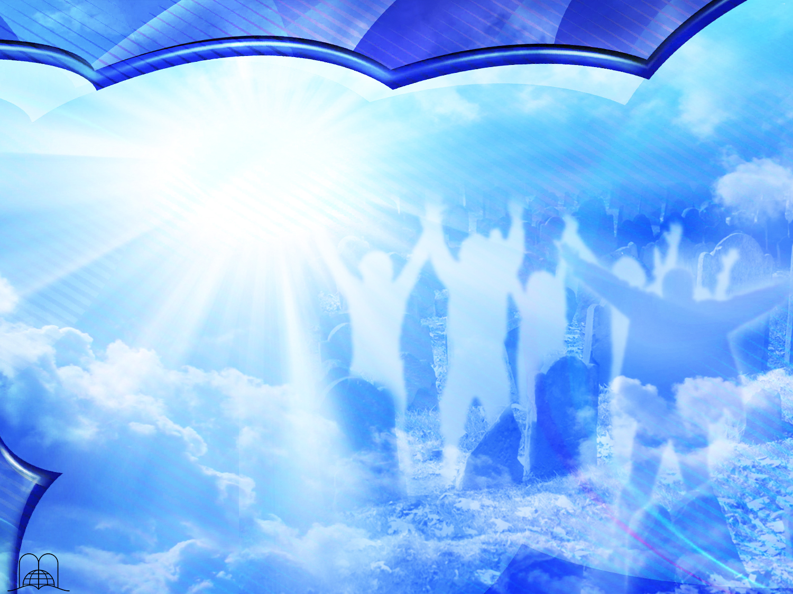
1 Thessalonians 4:15-16
"For this we say unto you by the word of the Lord, that we which are alive and remain unto the coming of the Lord shall not prevent them which are asleep.
For the Lord himself shall descend from heaven with a shout, with the voice of the archangel, and with the trump of God: and the dead in Christ shall rise first”
Notes:
"For this we say unto you by the word of the Lord, that we which are alive and remain unto the coming of the Lord shall not prevent them which are asleep.
For the Lord himself shall descend from heaven with a shout, with the voice of the archangel, and with the trump of God: and the dead in Christ shall rise first”
1 Thessalonians 4:15-16
What blessed hope! To meet again with our loved ones, those whom death snatched from us! Mothers who have been faithful will receive the children that died in their childhood. What a joyful encounter!

Slide 28
What will happen
to our sickly, mortal bodies?
Notes:
11. What will happen to our sickly, mortal bodies?

Slide 29

1 Corintios 15:51, 53
“Behold, I shew you a mystery; We shall not all sleep, but we shall all be changed…
For this corruptible must put on incorruption, and this mortal must put on immortality.”
Notes:
“Behold, I shew you a mystery; We shall not all sleep, but we shall all be changed,
In a moment, in the twinkling of an eye, at the last trump: for the trumpet shall sound, and the dead shall be raised incorruptible, and we shall be changed.
For this corruptible must put on incorruption, and this mortal must put on immortality.”
1 Corintios 15:51, 53
We will no longer have this deformed, sick and dead body. Whoever lacks vision, hearing, or any physical defect, will be given a perfect, glorified and immortal body.

Slide 30
What will the wicked exclaim when Christ comes?
Notes:
12. What will the wicked exclaim when Christ comes?

Slide 31
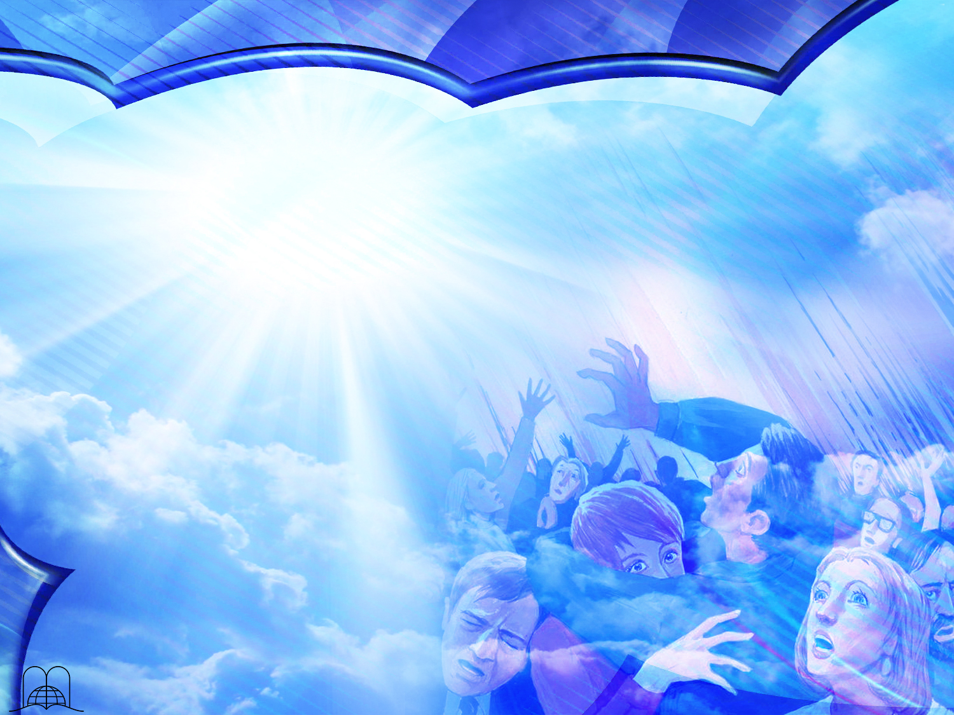
Revelation 6:15-16
“And the kings of the earth, and the great men, and the rich men, and the chief captains, and the mighty men, and every bondman, and every free man, hid themselves in the dens and in the rocks of the mountains;
And said to the mountains and rocks, Fall on us, and hide us from the face of him that sitteth on the throne, and from the wrath of the Lamb.”
Notes:
“And the kings of the earth, and the great men, and the rich men, and the chief captains, and the mighty men, and every bondman, and every free man, hid themselves in the dens and in the rocks of the mountains;
And said to the mountains and rocks, Fall on us, and hide us from the face of him that sitteth on the throne, and from the wrath of the Lamb.”
Revelation 6:15-16

Slide 32
What will the righteous say,
and how will they feel?
Notes:
13. What will the righteous say, and how will they feel?

Slide 33
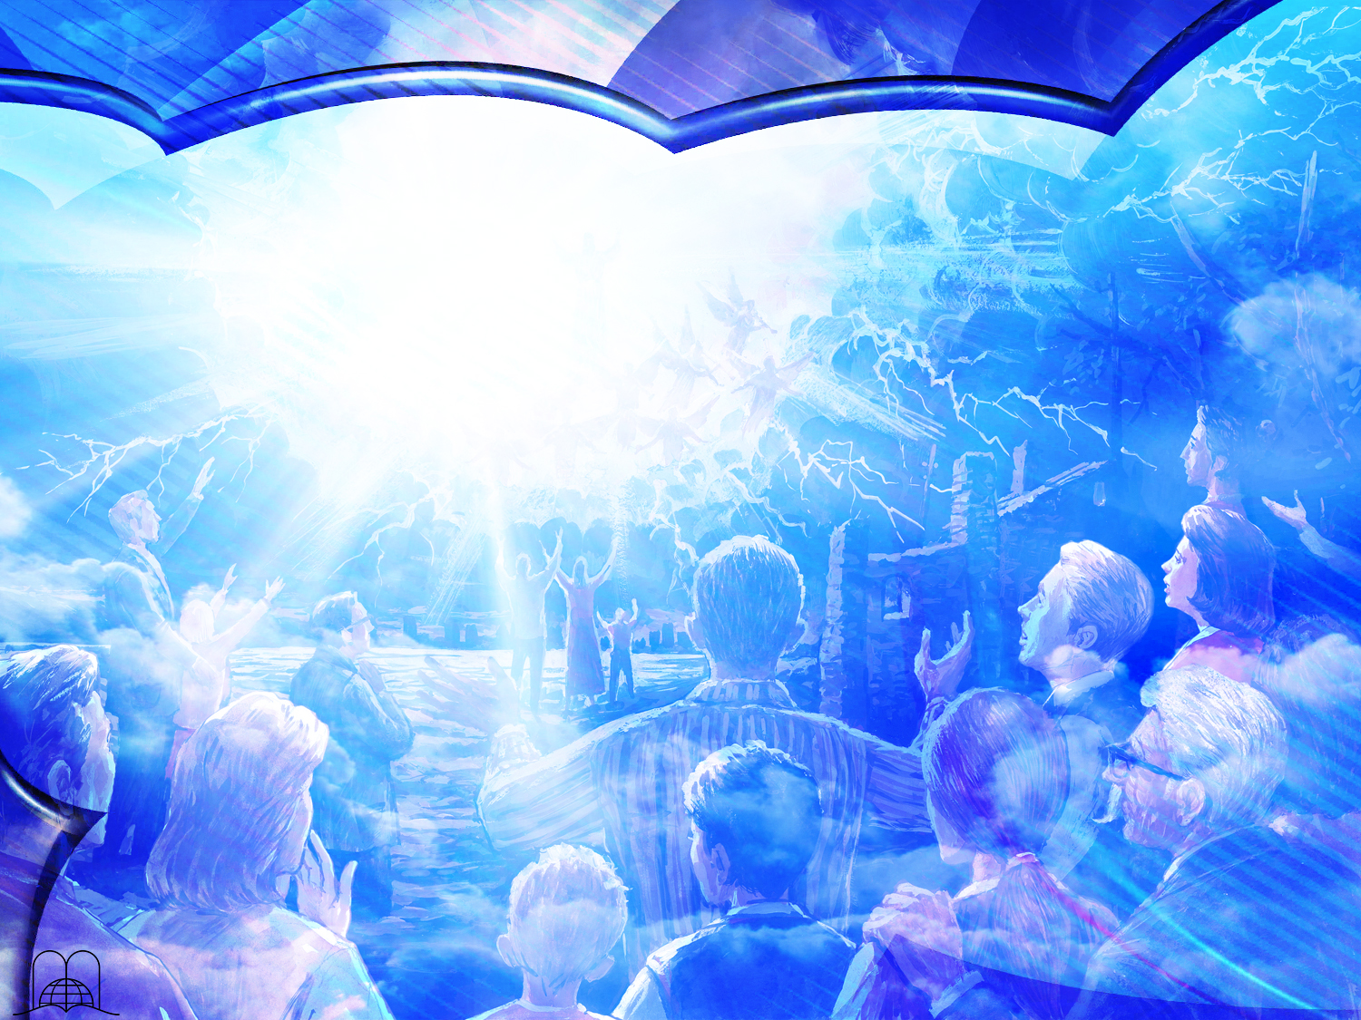
Isaiah 25:9
“And it shall be said in that day, Lo, this is our God; we have waited for him, and he will save us: this is the Lord; we have waited for him, we will be glad and rejoice in his salvation.”
Notes:
“And it shall be said in that day, Lo, this is our God; we have waited for him, and he will save us: this is the Lord; we have waited for him, we will be glad and rejoice in his salvation.”
Isaiah 25:9

Slide 34
How sudden will the day of the Lord come?
Notes:
14. How sudden will the day of the Lord come?

Slide 35

2 Peter 3:10
“Pero el día del Señor vendrá como ladrón en la noche; en el cual los cielos pasarán con grande estruendo, y los elementos ardiendo serán deshechos, y la tierra y las obras que en ella hay serán quemadas."
Notes:
“But the day of the Lord will come as a thief in the night; in the which the heavens shall pass away with a great noise, and the elements shall melt with fervent heat, the earth also and the works that are therein shall be burned up.”
2 Peter 3:10

Slide 36
What advice does He give us?
Notes:
15. What advice does He give us?

Slide 37

Matthew 24:44
“Watch therefore:
for ye know not what hour your Lord doth come.
Therefore be ye also ready: for in such an hour as ye think not the Son of man cometh.”
Notes:
“Watch therefore: for ye know not what hour your Lord doth come. Therefore be ye also ready: for in such an hour as ye think not the Son of man cometh.”
Matthew 24:44
A tourist visiting Lake Como in Italy had the opportunity to tour a beautiful mansion on the shores of the lake. A gardener who opened the heavy gate welcomed him and invited him to walk through the magnificent garden. When the tourist asked him about the owner of the mansion, the gardener told him that he had been working there for 25 years and had seen the owner only four times, and the last time had been 12 years ago.
The tourist was puzzled and asked him if he ever received any letters from the owner and the man answered that he did not.
So, he asked - "Who do you deal with?" -” With someone who lives in Milan and is in charge but never comes here." He added that most times he was alone, because seldom did a stranger come to visit the place. The tourist was very surprised and said to the gardener: -”But you keep this garden as neat and beautiful as if your master were coming tomorrow." -"Today, sir. My master may come today." answered the humble man.
Likewise, we should always be prepared as if Jesus were coming today.

Slide 38
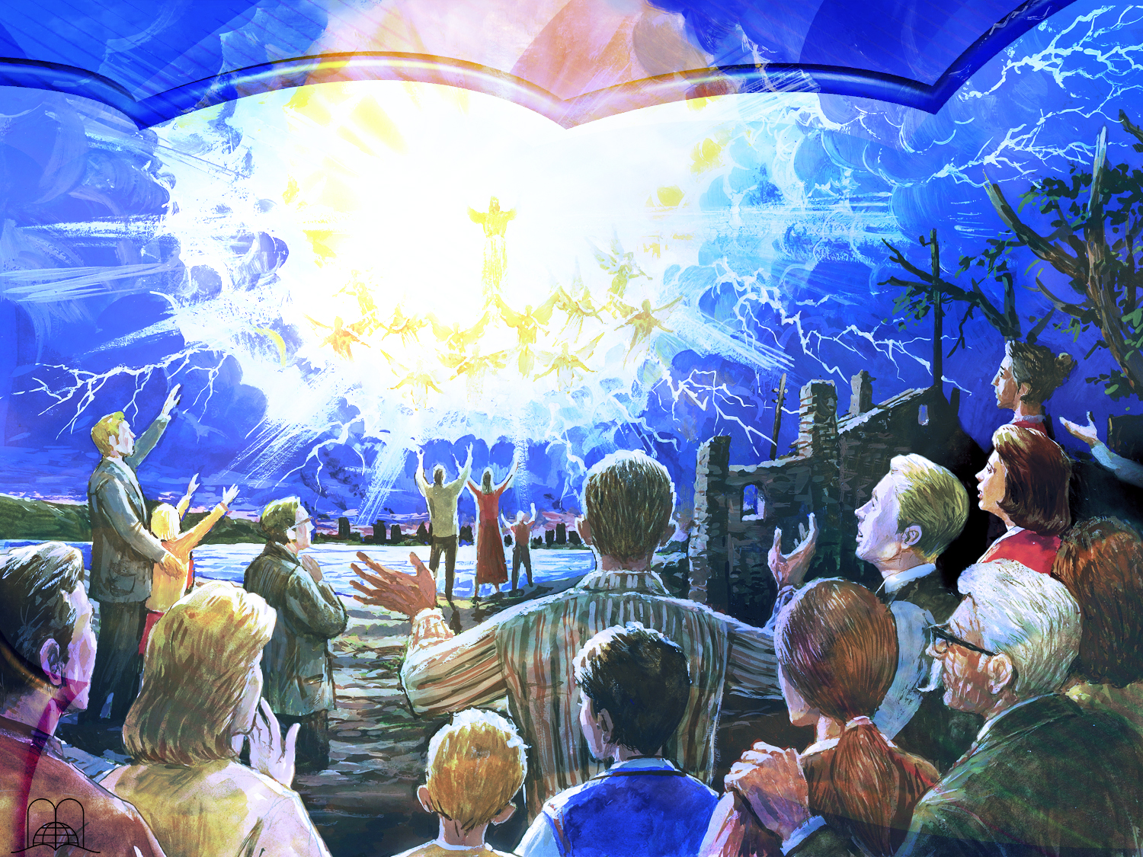
After these two studies about the time we live in and the second coming of Christ, are you convinced that His coming is really near, or do you still have doubts?
Notes:
After these two studies about the time we live in and the second coming of Christ, are you convinced that His coming is really near, or do you still have doubts?

Slide 39
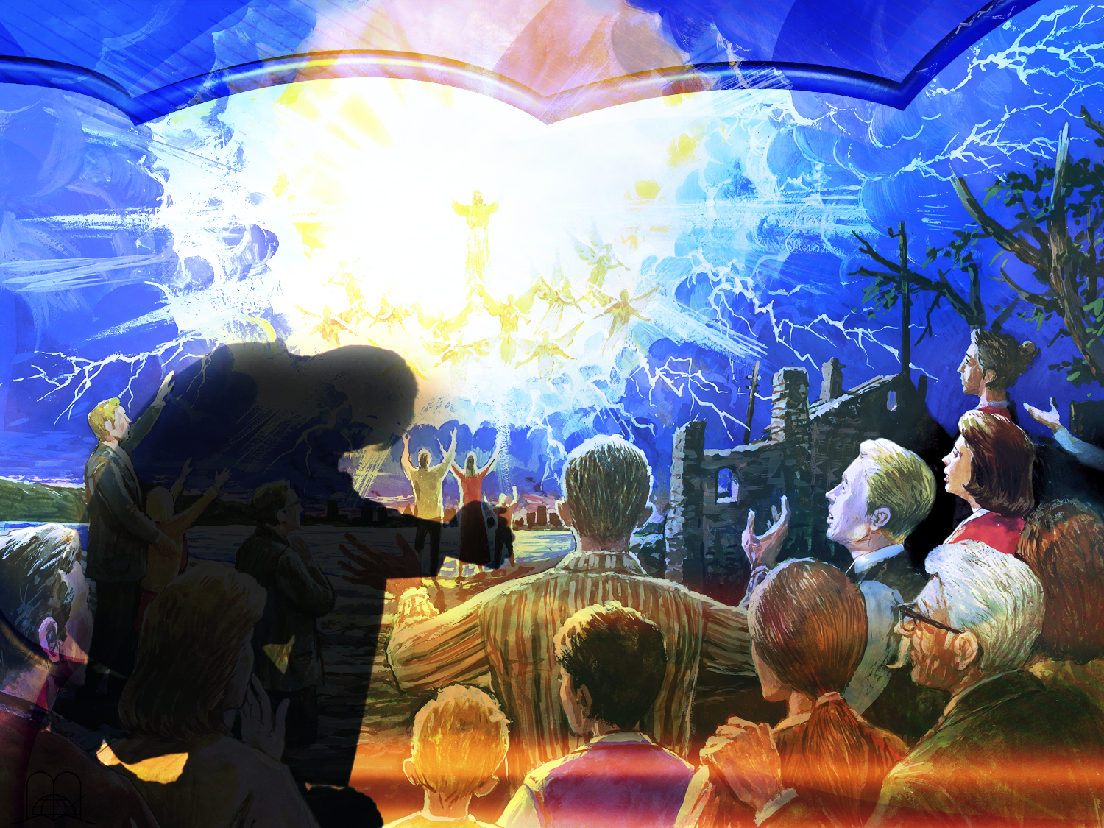

Thank you Lord, for your promise!
Notes:
Thank you, Lord, for your promise!

Slide 40
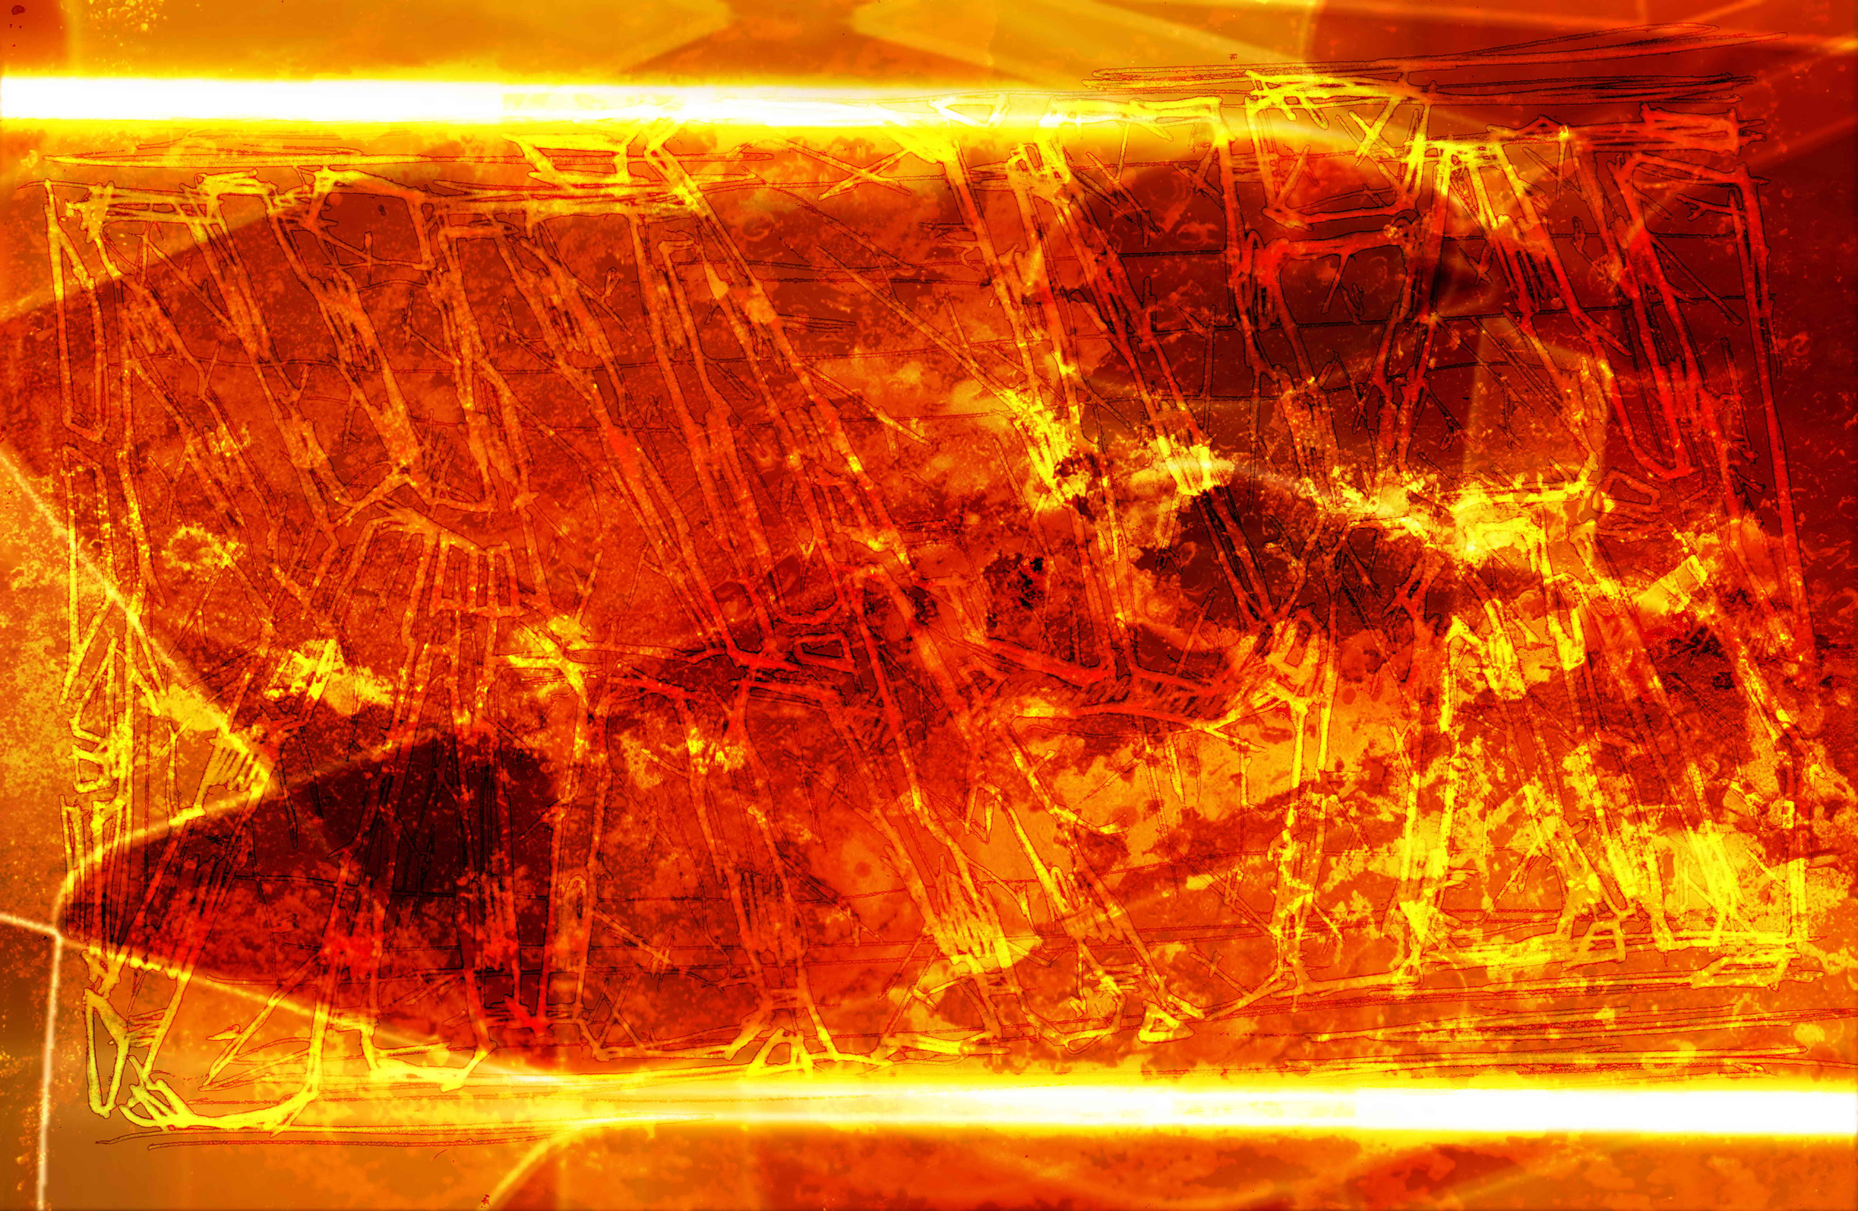
The next topic: "The Secret of the Golden Ark“
The secrets of one of the most significant antique treasures. Secrets that relate to your life.
After that topic, you will understand the reasons of many rites and sacrifices of antiquity and symbolic purpose for today.
The seven elements that composed the Israeli sanctuary in the desert, and the secret locked within the golden ark.
A really fascinating topic. It helps to understand how sinners in the Old Testament (before Christ) were saved and the mission of Jesus through out the symbols.
GOD BLESS YOU!
Notes:
GOD BLESS YOU!
The next topic: "The Secret of the Golden Ark“
The secrets of one of the most significant antique treasures. Secrets that relate to your life.
After this topic, you will understand the reasons of many rites and sacrifices of ancient times and its symbolic purpose for today.
The seven elements that composed the Israeli sanctuary in the desert, and the secret locked within the golden ark.
A really fascinating topic. It helps to understand how sinners in the Old Testament (before Christ) were saved and the mission of Jesus through out the symbols.

Slide 41

biblewell.org
info@biblewell.org
Notes:
If you still have questions, write to us with confidence at: info@biblewell.org

